Slide 1

Dlaczego Cele Zrównoważonego Rozwoju
są ważne dla młodych ludzi?
Listopad, 2016 r.

Slide 2
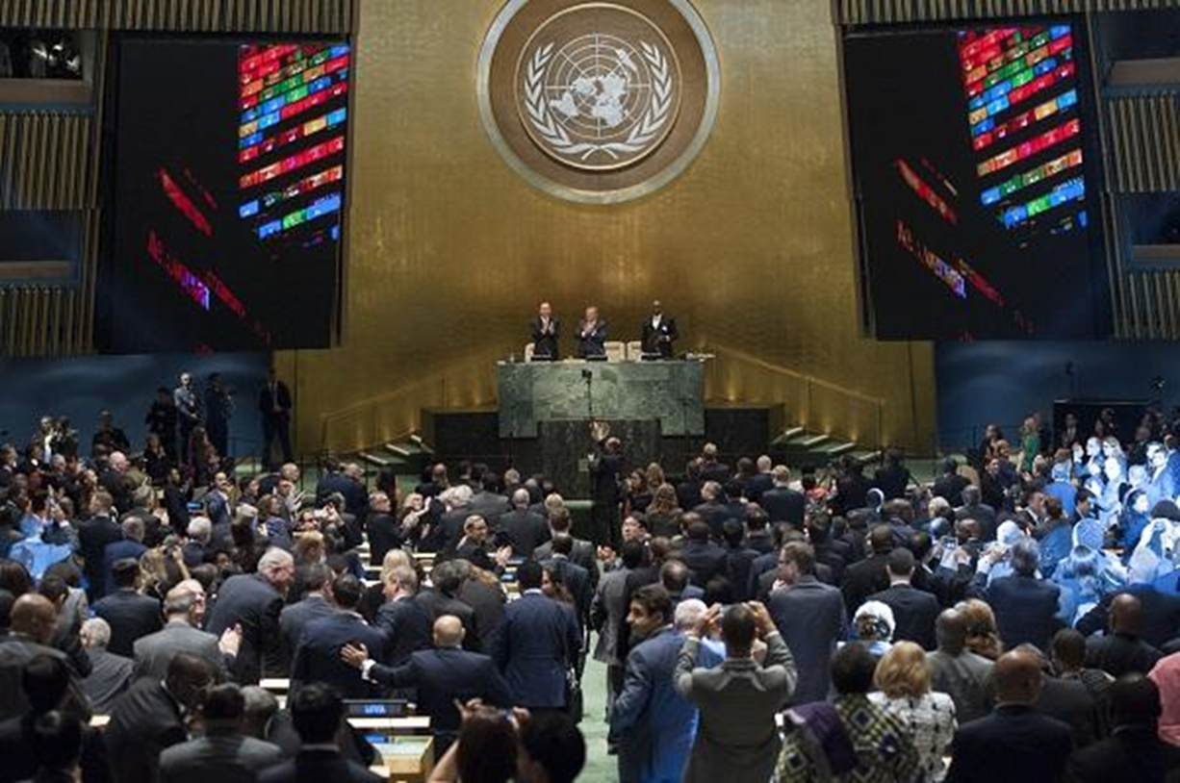
Szczyt Zrównoważonego Rozwoju
25-27 września 2015 r.

Slide 3
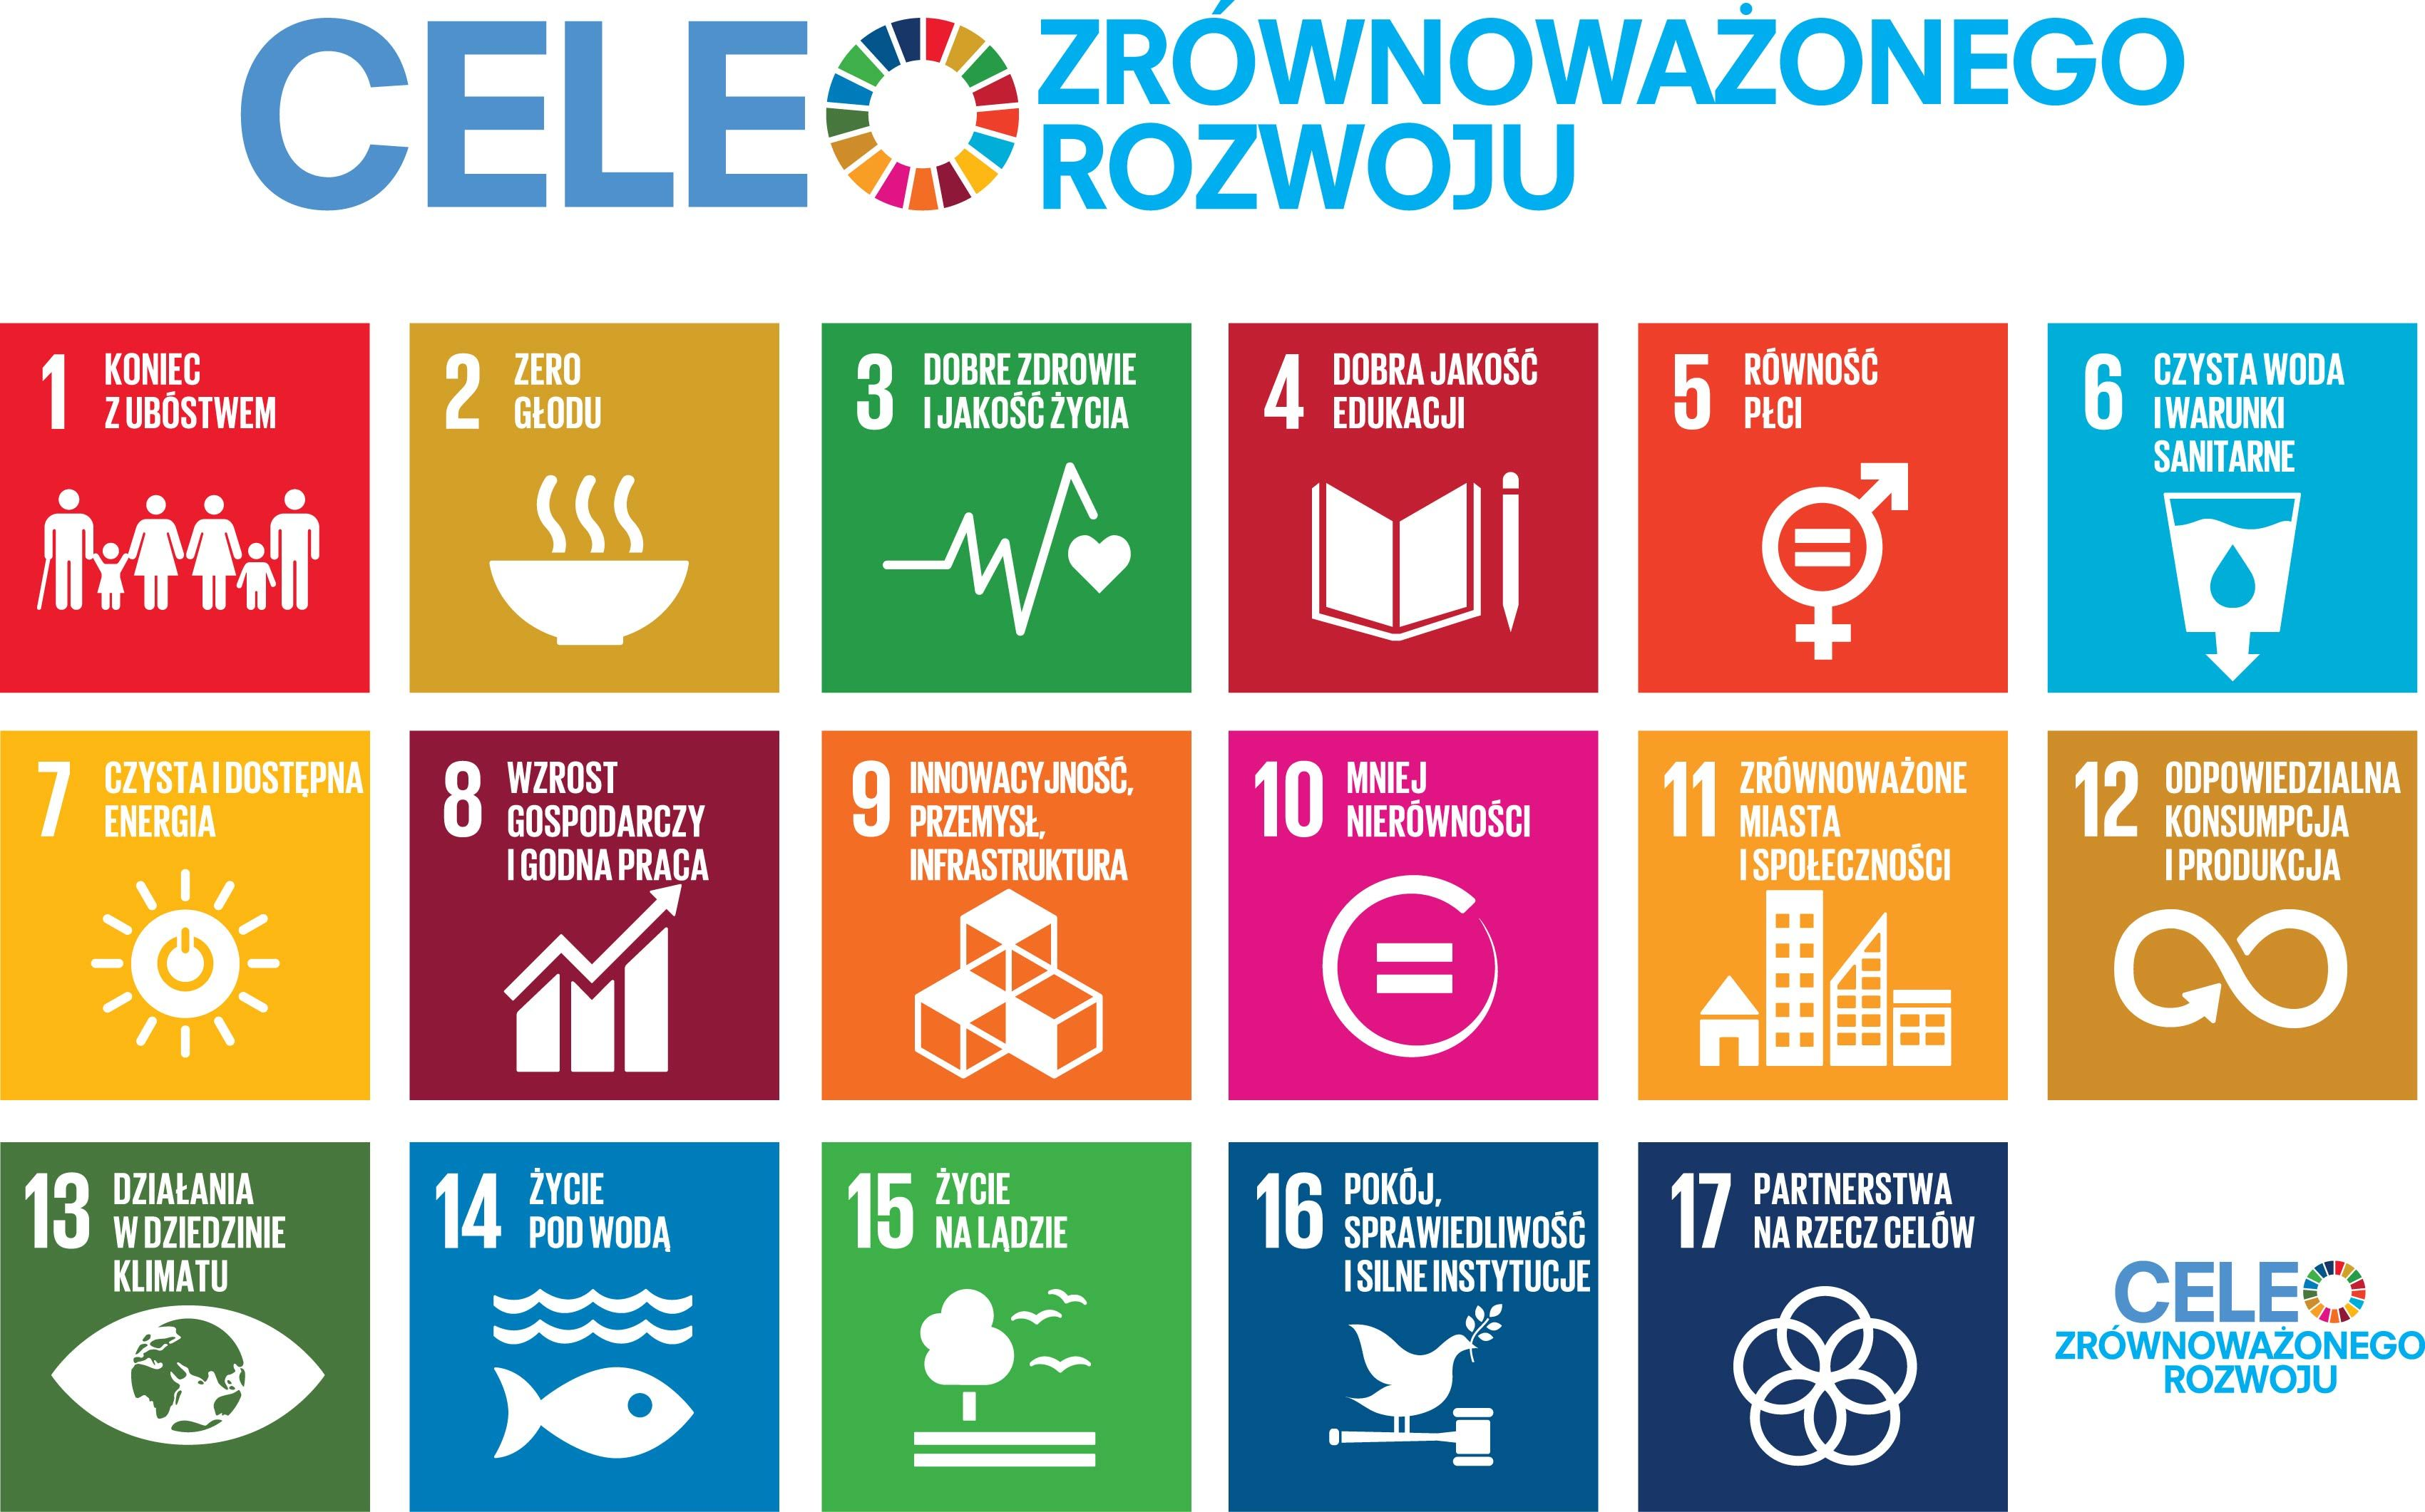

Slide 4
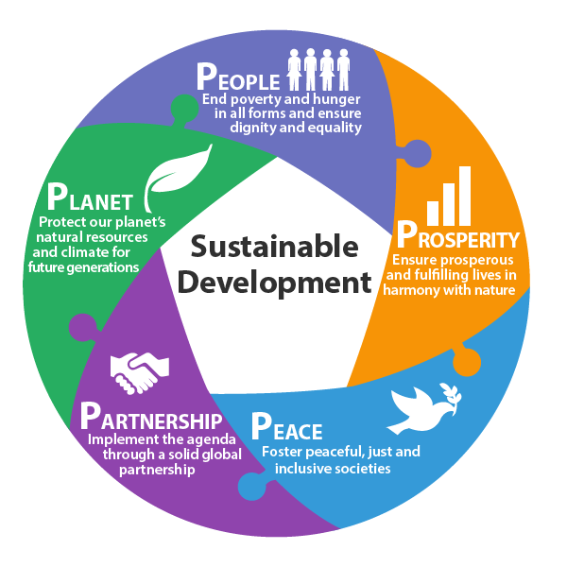
Zrównoważony rozwój to:
Rozwój, który odpowiada obecnym potrzebom ludzi bez ograniczania przyszłym pokoleniom możliwości do zaspokojenia swoich potrzeb.
Ludzie - jesteśmy zdeterminowani do wyeliminowania ubóstwa i głodu
Nasza planeta - chcemy chronić Ziemię przed pogarszającym się stanem środowiska
Dobrobyt - chcemy zapewnić wszystkim ludziom godne
i satysfakcjonujące życie
Pokój na świecie - budujemy pokojowe, jak i inkluzywne społeczeństwa, wolne od strachu i przemocy
Partnerstwo - mobilizujemy środki potrzebne do wdrożenia Agendy 2030

Slide 5
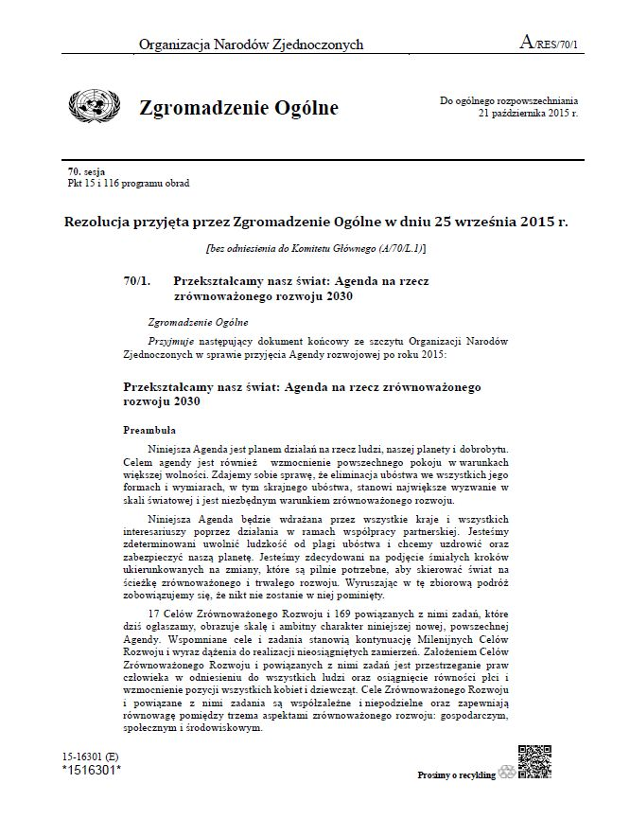
Agenda na Rzecz Zrównoważonego Rozwoju 2030, Cele Zrównoważonego Rozwoju i 169 zadań to:
Plan naprawy świata
Plan przekształcenia świata
Plan stworzenia świata lepszym z myślą o obecnych
i przyszłych pokoleniach
Każdy ma swoją rolę do spełnienia: państwa, sektor prywatny, naukowcy, organizacje pozarządowe, zwykli ludzie.
Edukacja ma kluczowe znaczenie w budowie lepszej przyszłości dla wszystkich ludzi.
Młodzi ludzie powinni móc wypowiadać się jak widzą swoją przyszłość oraz podejmować działania.

Slide 6

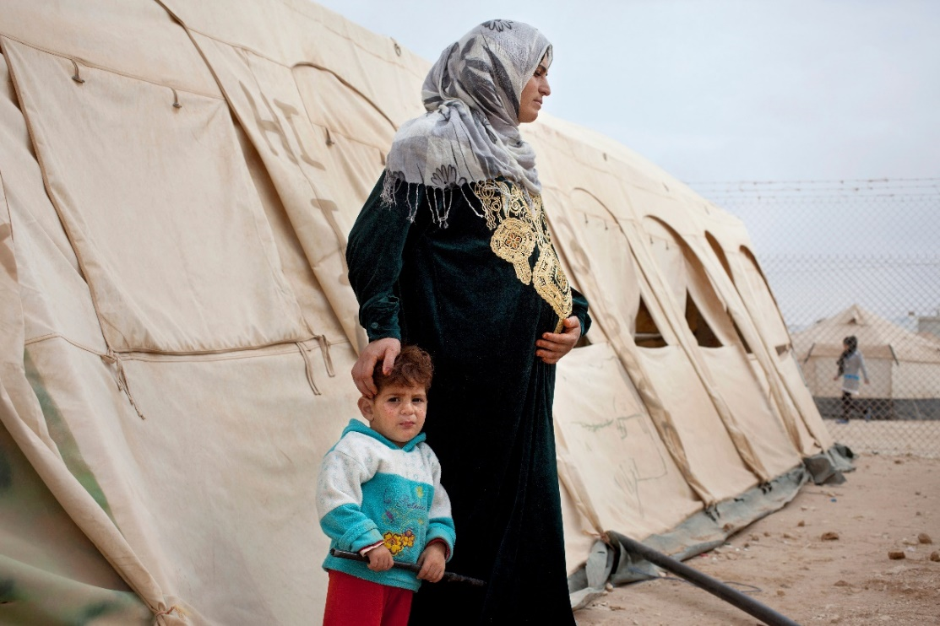

Kryzys humanitarny na świecie osiągnął niespotykaną dotąd skalę i przekracza granice państw.
Ponad 250 mln ludzi to migranci.
Ponad 65 mln osób zostało zmuszonych do opuszczenia swoich domów.

Slide 7
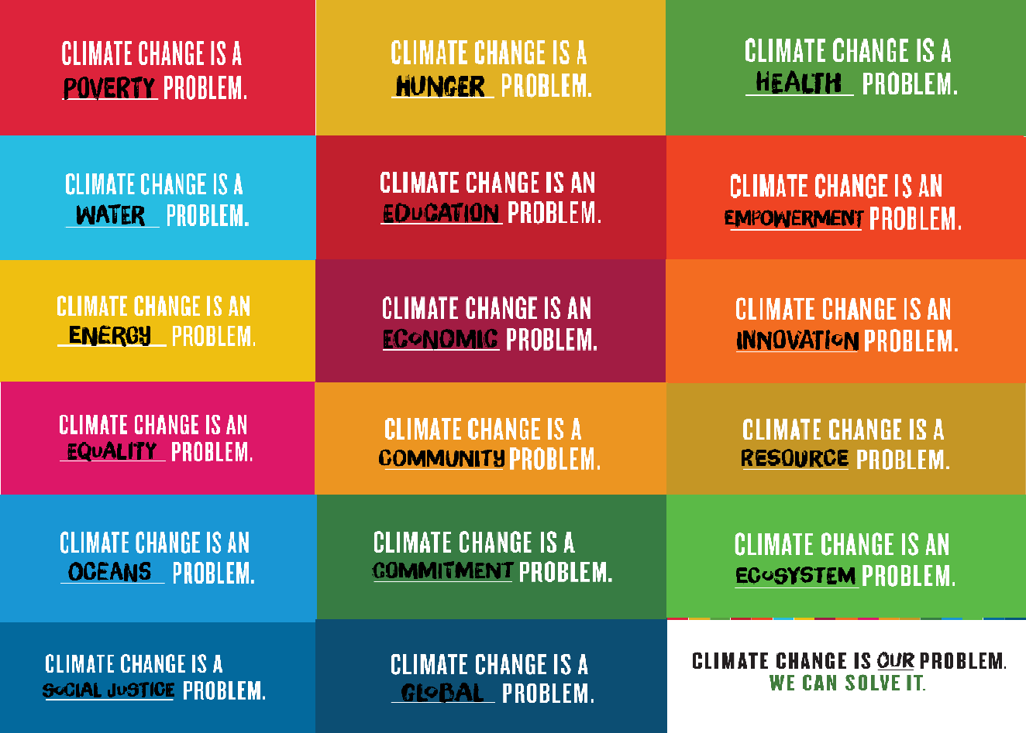
Cele są powszechne, niepodzielne
i mają przekształcić świat

Slide 8
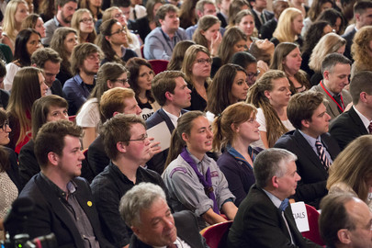
Globalne Cele a młodzi ludzie
51% populacji na świecie to młodzi ludzie.
W 2050 r. ludzie, którzy są obecnie młodzi będą mieli około 50 lat.
Aby utrzymać dotychczasowy styl życia będziemy
potrzebowali trzech takich planet jak Ziemia.
Skąd je weźmiemy!?
Młodzi ludzie powinni mieć możliwość decydowania
o świecie, w którym będą żyli.
Powinni mieć wiedzę co należy zrobić, by budować lepszą przyszłość.

Slide 9

Do 2030 roku musimy:
Zapewnić, że wszyscy uczący się przyswoją wiedzę i nabędą umiejętności potrzebne do promowania zrównoważonego rozwoju poprzez edukację:
na rzecz zrównoważonego rozwoju i zrównoważonego stylu życia
o prawach człowieka i równości płci
promującą kulturę pokoju i niestosowanie przemocy, rozwijanie globalnego obywatelstwa
doceniającą różnorodność kulturową i wkład kultury
w zrównoważony rozwój

Slide 10

Zapewnić dostęp do istotnych informacji i podnieść świadomość wszystkich ludzi na całym świecie w zakresie zrównoważonego rozwoju i stylu życia w zgodzie z naturą.
Należy promować:
efektywne zużycie energii,
dostęp do godziwych miejsc pracy,
lepszą jakość życia.
Korzystanie z takich wzorców to realizacja planów rozwojowych i ograniczenie skali ubóstwa.

Slide 11
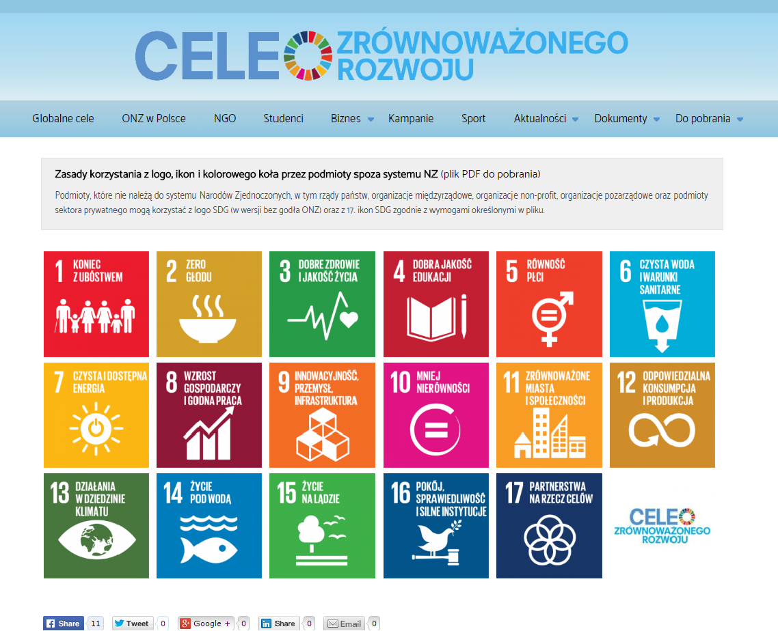
Platforma Celów Zrównoważonego Rozwoju
opis wszystkich Celów
działania prowadzone przez ONZ w Polsce, organizacje pozarządowe, studentów,
kampanie ONZ
materiały tematyczne
materiały dla szkół, programy przykładowych lekcji
- pliki do pobrania
www.onz.org.pl

Slide 12
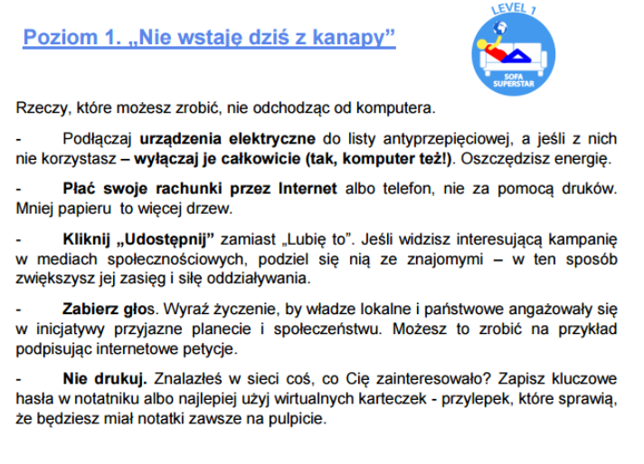
Platforma Celów Zrównoważonego Rozwoju
Ratowanie Świata – przewodnik
dla leniwych

Slide 13

Dziękuję za uwagę.
Mariola Ratschka
p.o. Dyrektora
www.facebook.com/UnicPoland/
www.twitter.com/UNICWarsaw
www.unic.un.org.pl

